Slide 1
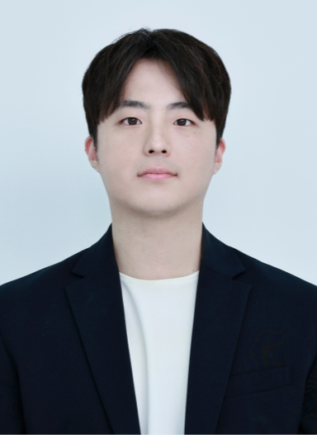
장진우
JINWOO JANG
INTERVIEW
PRESENTATION
컨텐츠기획자 포트폴리오
CONTACT ME
+82 10 3336 7501
jbj5@naver.com
@agniujnj

Slide 2
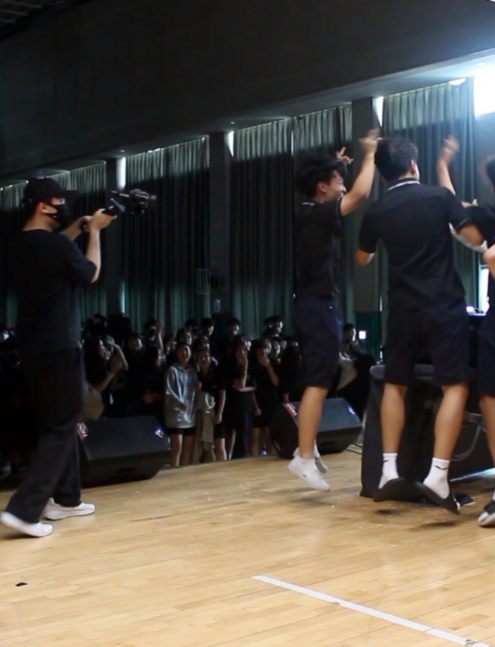
About Me
안녕하세요!
다양한 실무경험을 가진
컨텐츠 기획자 장진우입니다
영상컨텐츠, 상업용 음악, 홍보물 제작, 그래픽 제작, 마케팅기획
, 무대촬영 등 다양한 실무 경험을 가지고 있습니다.
장진우
JINWOO JANG

Slide 3
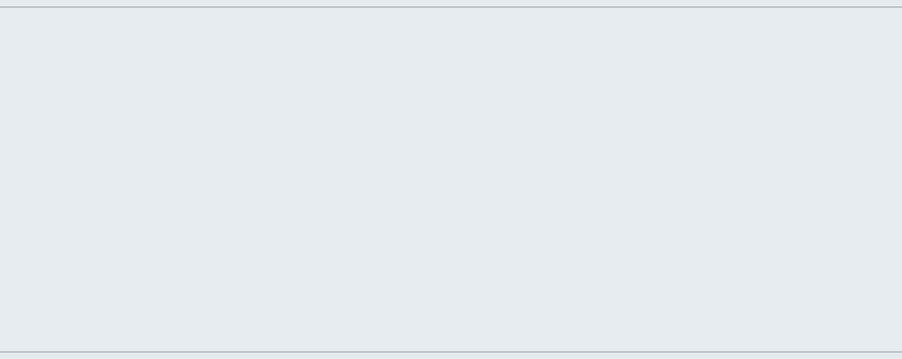



Jinwoo Jang
My Job Skills
활동사항
학력사항
직무 관련 기술
2023.10 ~ 재직 중
2023.07 ~ 2023.09
2023.03 ~ 2023.09
2023.04 ~ 2023.07
2020.06 ~ 2021.04
쿠팡 로켓그로스
문래당 유튜브 컨텐츠 제작
경기상상캠퍼스 상상스튜디오
카카올라 마케팅팀
페이스북 힙합 채널 영상외주 활동
~2023.08
~2014.02
~2010.02
경기대학교 산업시스템공학과
동원고등학교
서호중학교
직무 관련 기술
영상촬영, 편집
88
80
90
Adobe Premiere Pro
음향 오디오 편집
Final Cut Pro
Adobe Photoshop
Logic Pro X
장진우
JINWOO JANG

Slide 4
MIRI COMPANY
Work Experience
2024.08 - 현재
경력 사항
쿠팡 로켓그로스
카탈로그 오퍼레이션
2023.10 - 2024.08
쿠팡 로켓그로스
패션 카테고리 영업 및 관리
2023.07 - 2023.09
문래당 영상기획자
영상제작 및 편집
2023.04- 2023.07
카카올라 마케팅팀
판매채널 관리, 프로모션 기획, 영상제작
2023.03 - 2023.09
경기상상캠퍼스 상상스튜디오
촬영 및 영상제작
2020.06- 2021.04
산업경영공학과를 전공하여 서비스경영, 마케팅, 통계분석 등을 배웠으며 영상 등 컨텐츠 제작과 교류를 꾸준히 해오면서
여러 프로젝트들을 진행해왔습니다.
페이스북 페이지 (컨트롤타워 등) 영상외주활동
2019.03 - 2023.08
경기대학교 산업경영공학과
장진우
JINWOO JANG

Slide 5
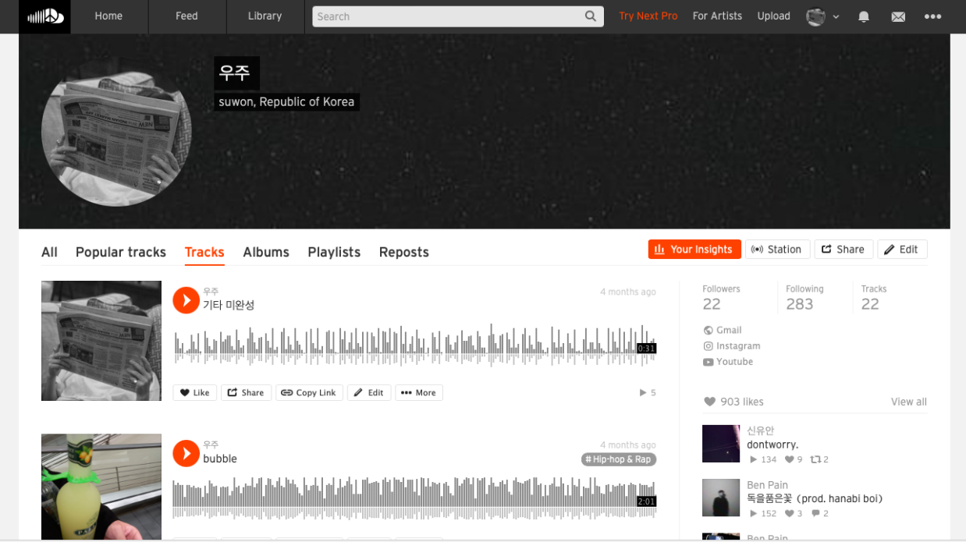
MIRI COMPANY
Job Performance
2017년부터 취미로 음악을 하고싶다는 생각을 갖게 되었고 작곡가 또는 비트메이커로서 음악 제작을 시작했습니다. 여러 장비와 전문서적을 사고 독학하여 스스로 작곡할 수 있게 열심히 배우고 나중에 여러 인디 아티스트들과 작업했습니다. 이러한 배경과 경험이 이후 상업용 음악, 광고음악을 제작하거나 사람들이 컨텐츠를 보았을때 멋있거나 편안하게 느낄 수 있도록 만들고자 하는데 도움이 되었습니다.
1
음악 작곡 활동
실무경험
01
01. 음악 작곡 활동
02. 영상 제작
03. 마케팅팀 및 각종 프로젝트
04. 쿠팡 로켓그로스
장진우
JINWOO JANG

Slide 6
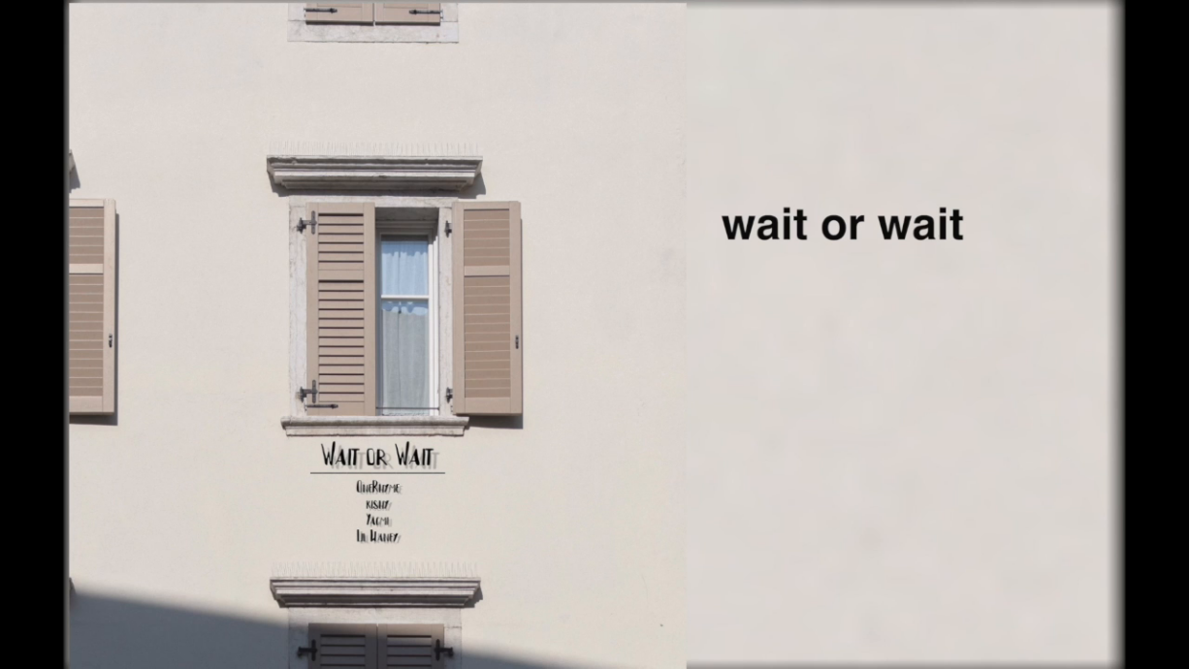
MIRI COMPANY
Job Performance
2
힙합 아티스트
영상 제작
2021년 영상을 처음 배우기 시작하면서 힙합 커뮤니티에서 활동하는 많은 아티스트들과 교류하고 지냈고 아티스트들의 음악을 영상컨텐츠로 만들기 시작하면서 의뢰를 처음으로 받고 제작하여 영상제작자의 일을 시작하게 되었습니다.
실무경험
01
01. 음악 작곡 활동
02. 영상 제작
03. 마케팅팀 및 각종 프로젝트
04. 쿠팡 로켓그로스
장진우
JINWOO JANG

Slide 7

MIRI COMPANY
Job Performance
3
카카올라
홍보영상 제작
카카올라 마케팅팀에 입사하여 초콜릿 제조시설의 실제 과정을 직접 촬영하여 홍보목적의 영상으로 제작하였습니다. 보기 영상으로 간단히 앞부분만 편집하였습니다.
실무경험
01
01. 음악 작곡 활동
02. 영상 제작
03. 마케팅팀 및 각종 프로젝트
04. 쿠팡 로켓그로스
장진우
JINWOO JANG

Slide 8
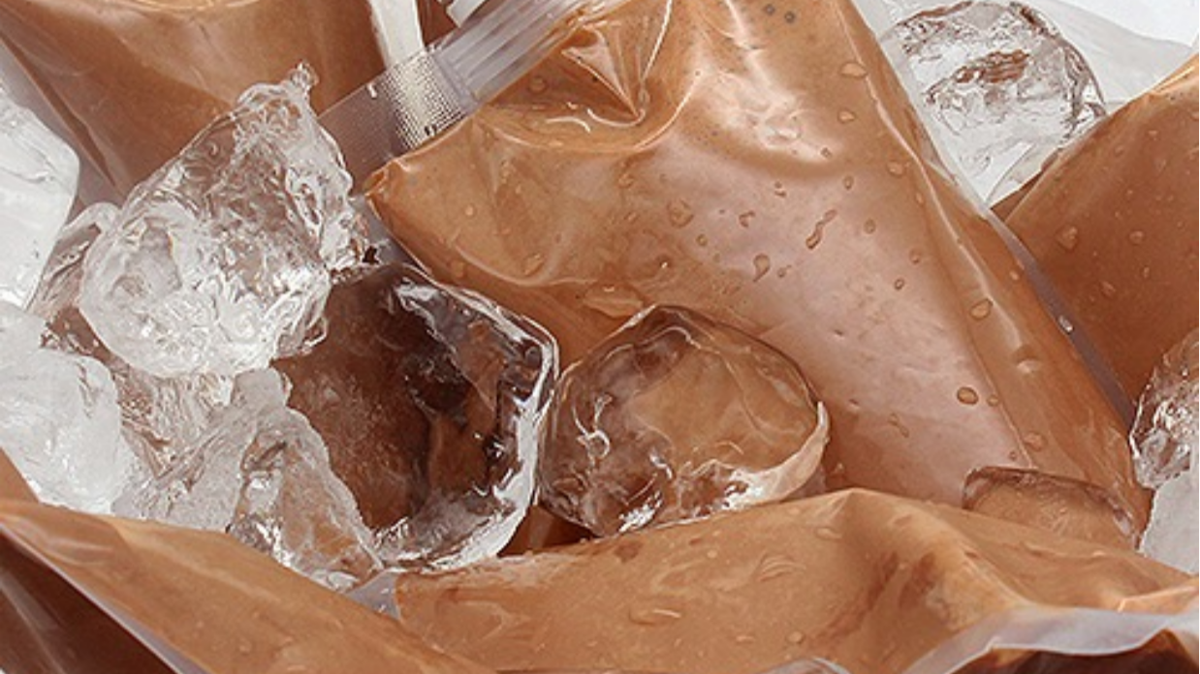
MIRI COMPANY
Job Performance
4
제품 촬영
오틀리로 만든 마시는 초콜릿 신제품 개발과 함께 제품소개를 위한 촬영을 진행하였습니다. 촬영에 어울리는 소품을 준비하고 컨셉에 맞게 촬영하였습니다.
실무경험
01
01. 음악 작곡 활동
02. 영상 제작
03. 마케팅팀 및 각종 프로젝트
04. 쿠팡 로켓그로스
장진우
JINWOO JANG

Slide 9

MIRI COMPANY
Job Performance
4
제품 촬영
오틀리로 만든 마시는 초콜릿 신제품 개발과 함께 제품소개를 위한 촬영을 진행하였습니다.
실무경험
01
01. 음악 작곡 활동
02. 영상 제작
03. 마케팅팀 및 각종 프로젝트
04. 쿠팡 로켓그로스
장진우
JINWOO JANG

Slide 10
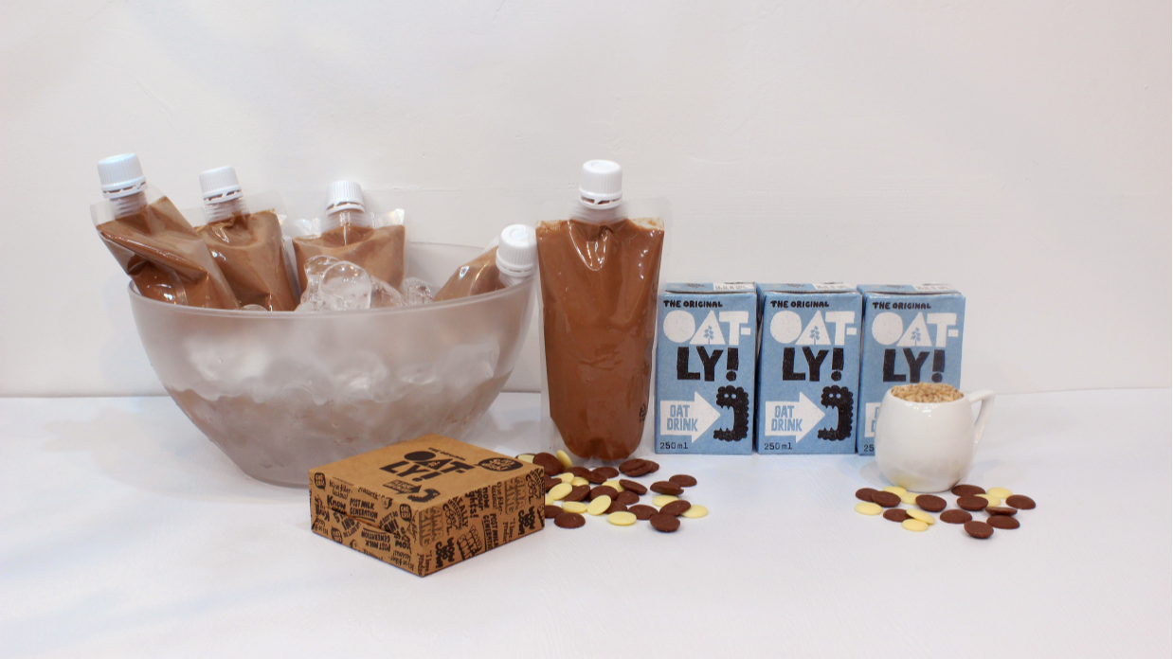
MIRI COMPANY
Job Performance
4
제품 촬영
오틀리로 만든 마시는 초콜릿 신제품 개발과 함께 제품소개를 위한 촬영을 진행하였습니다.
실무경험
01
01. 음악 작곡 활동
02. 영상 제작
03. 마케팅팀 및 각종 프로젝트
04. 쿠팡 로켓그로스
장진우
JINWOO JANG

Slide 11
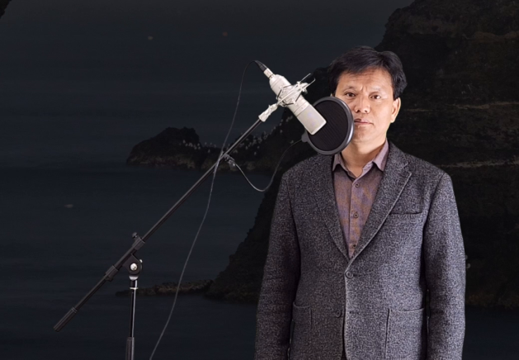
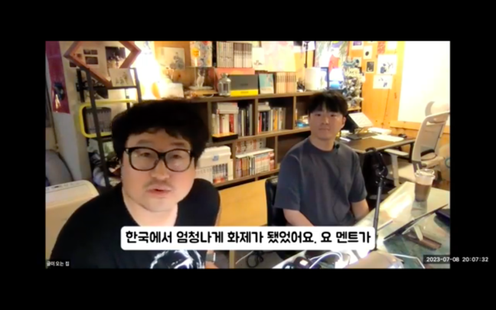
MIRI COMPANY
02
5
Job Performance
상상스튜디오
실무경험
한국문학협회 이사를 지내고 계신 정인성 선생님을 주축으로 중년층을 타겟으로 시낭송회를 진행하고있는 경기문화재단의 경기상상캠퍼스 소속 상상스튜디오입니다. 시낭송회 무대를 준비하고 시인들의 낭송영상을 편집하여 제작하였습니다.
03
6
문래당 글이오는집
01. 음악 작곡 활동
02. 영상 제작
문래동에 있는 문화예술의 각각의 분야에서 많은 사람들이 모이는 복합문화공간의 커뮤니티입니다. 회원으로 참여를 시작하여 문래당의 유튜브 컨텐츠 제작을 의뢰받아 함께 제작하였습니다.
03. 마케팅팀 및 각종 프로젝트
04. 쿠팡 로켓그로스
장진우
JINWOO JANG

Slide 12
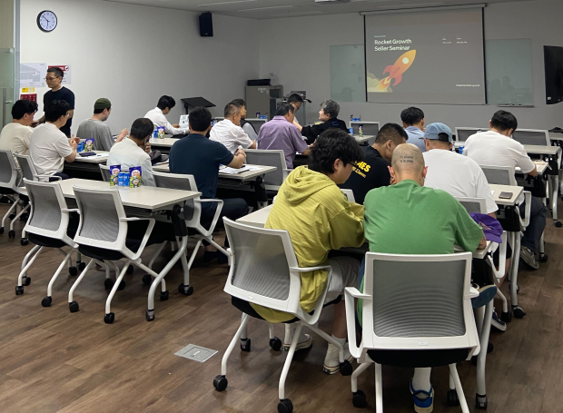
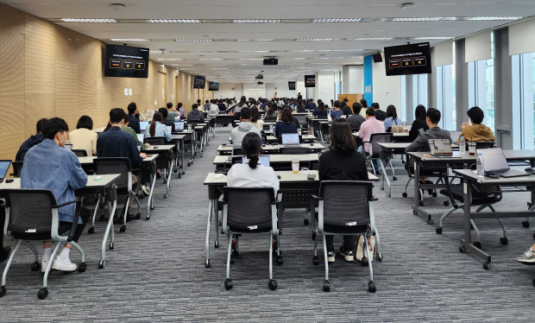
MIRI COMPANY
02
7
동대문 패션상인연합회 세미나
기획 및 진행
Job Performance
실무경험
동대문 패션도매셀러 로켓그로스 입점 및 온보딩을 위한 세미나를 기획하고 직접 진행하였습니다. 대부분 이커머스 온라인몰 운영경험이 없는 대표님들과 연합회장님 대상으로 통신판매사업자등록부터 입점, 상품등록, 판매까지 전 과정을 온보딩해야했던 상황입니다.
03
8
쿠팡 본사 로켓그로스
셀러세미나
01. 음악 작곡 활동
로켓그로스 미입점 외부셀러들을 대상으로 진행한 셀러세미나입니다.
쿠팡판매 경험이 없는 셀러들을 대상으로 입점방법과 판매전략을 소개하고
이커머스시장내에서 쿠팡을 이용하기위한 지원과 담당자배정을 진행했습니다.
또한 세미나 사전준비와 기록 및 촬영을 팀과 함께 진행했습니다.
02. 영상 제작
03. 마케팅팀 및 각종 프로젝트
04. 쿠팡 로켓그로스
장진우
JINWOO JANG

Slide 13

입사 후 포부
Aspiration after joining the company
저의 3가지 강점을 바탕으로
쿠팡의 발전에 기여하겠습니다
1
2
3
다양한 컨텐츠 제작 실무 경험
이커머스 세미나 및
온보딩 경험
카탈로그에 대한 이해도
지속적인 고성과 경험
숨고에서 진행했던
영상 편집, 상세페이지, 무대 촬영 등
실무경험을 갖추었습니다
이커머스 경험이 없던 패션판매
업체들을 대상으로 진행한
세미나와 온보딩 프로젝트에
기여하였습니다
카탈로그 SOP에 대한 높은 이해도와
지속적인 고성과 경험은
팀의 성공에 기여할 것입니다
장진우
JINWOO JANG

Slide 14
THANK YOU!
감사합니다
Does anyone have any questions?
CONTACT ME
모든 문의사항은 우측 연락처를 통해 확인하실 수 있습니다.
+82 10 3336 7501
jbj5@naver.com
@agniujnj
장진우
JINWOO JANG

